Slide 1
我们已经学会了。。。
C++程序的基本元素
注释、头文件、主函数、语句、标识符
数据类型和变量
整型、浮点型、字符型、变量声明和初始化
表达式
赋值、算术、逻辑、关系
程序控制语句
选择/分支、循环/跳出
基本输入/输出
cin \ cout \ <iomanip>
基本输入/输出

Slide 2
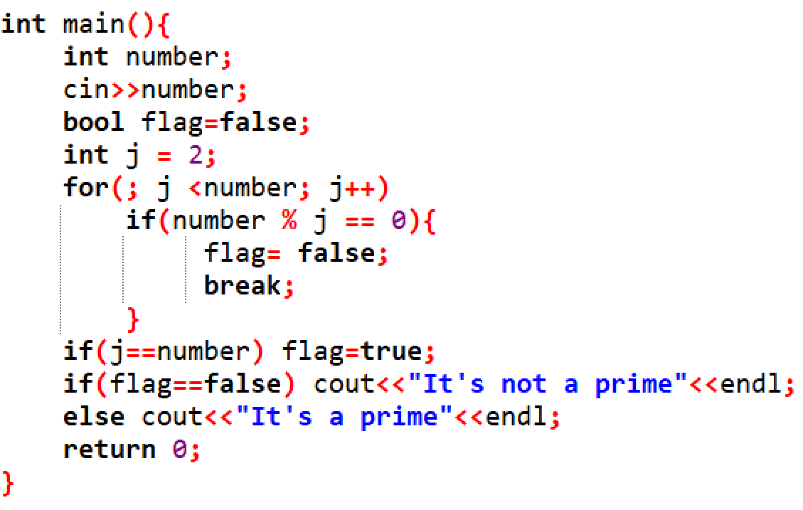
请阅读并分析以下代码，写出程序的作用
判断输入的一个正整数是不是素数

Slide 3
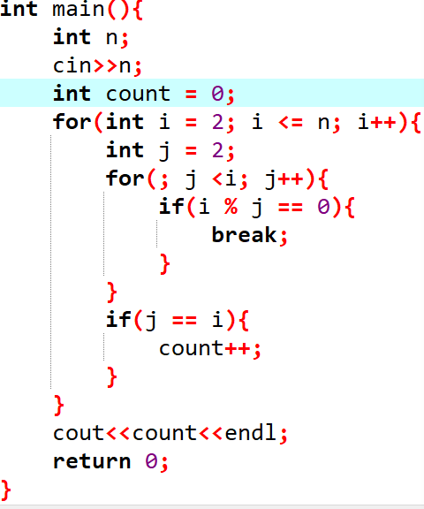
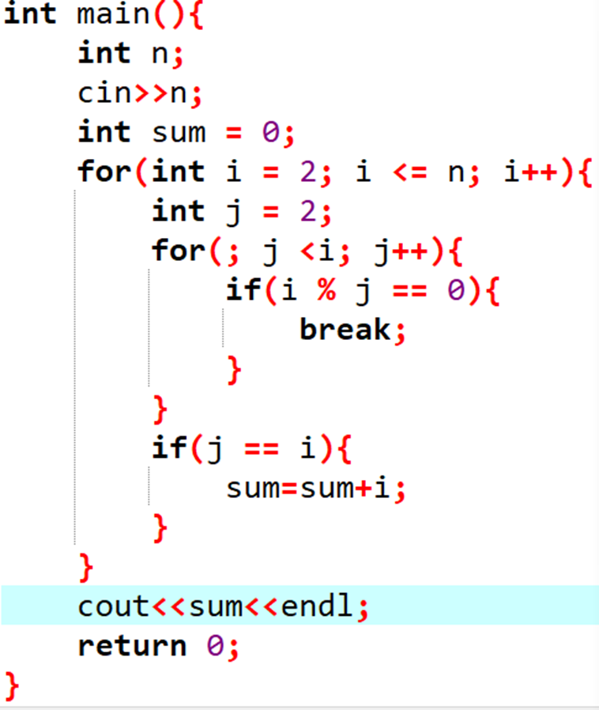
求N以内的质数个数
N以内的质数求和

Slide 4
如何处理“相同功能”？
—— 函数

Slide 5

Content
函数概述
1
函数功能
2
函数调用过程
3
递归函数
4

Slide 6
什么是函数
数学函数：正弦函数、余弦函数、指数函数、开方函数等等；
程序设计语言的函数：一组程序代码（包含数据和指令），用来完成某个特定的功能。
一次定义，多次使用 —— 将重复的行为抽象为函数

Slide 7
C++系统函数
ANSI C/C++定义了标准库，提供最常用的与平台无关的功能。
数学库
字符处理
字符串处理
输入输出
日期和时间转换
STL模板库
按规定方式调用库函数，
不必关心怎样实现。
#include <头文件>
7

Slide 8
函数举例
我想生成一个随机数；
rand()
我想计算一个数的绝对值；
abs()
我想知道一个人的星座和属相；
自定义函数f()
C++程序的入口
main()
库函数
头文件
#include <cstdlib>
#include <cmath>
自定义函数
f.h
#include “f.h”
主函数
有且仅有一个

Slide 9
3种形态
函数声明（计划阶段，产生函数原型）
Tell compiler name, parameter-list and return type of function
函数定义（定义阶段，产生函数体）
Define concret implementation steps
函数调用（使用阶段，产生函数结果）
Pass argument
Get result
函数原型即为规范
函数必须先声明后使用

Slide 10
3大元素
返回值类型 函数名 (参数列表)
返回值类型说明函数运行结果的类型
函数名表示函数的功能，是函数的代表
( )是函数的标识符
参数列表规定函数需要从外部接收的参数类型、名称、顺序和个数

Slide 11
函数max2，实现返回两个实数的最大值
函数声明
float max2 ( float , float );
函数调用
max2( a , b ); // 函数名（实参列表）通过函数名直接调用，分号结束函数名和参数名前都没有类型标识符
函数定义
返回值类型 函数名（形参列表） //函数头部
{ //函数体 }
float max2( float x , float y ) {
float result = ( x > y ? x ： y);
return result; //通过return语句返回结果
}

Slide 12
实例分解：
//函数原型：maximum返回三个浮点数中最大值
float maximum( float, float, float );
//求五个浮点数的最大值
int main()
{ //变量声明和输入
//两次调用 maximum函数
cout << "Maximum is: " << maximum( maximum( num1, num2,
num3 ) ,num4,num5);
return 0; }
//函数定义:通过三个数与标记量max的比较得到最大值
float maximum( float x, float y, float z)
{ float max = x;
if ( max < y) max = y;
if ( max < z ) max = z;
return max;
}
声明函数规范：返回值类型、函数名和参数列表形式
通过函数名调用，实参的类型、个数和顺序都与原型一致
函数调用的返回结果可直接使用
函数定义的头部和原型保持一致
return关键字后的变量类型与函数声明中返回值类型 一致

Slide 13
求N以内的质数个数
N以内的质数求和

Slide 14
抽取函数
求N以内的质数个数问题分析：
抽取质数判断作为函数 bool isPrime(int n);
初始计数器为0
for( i : 2—>n) ! isPrime(i)，如果返回true，计数器++
N以内的质数求和问题分析：
抽取质数判断作为函数 bool isPrime(int n);
初始和为0
for( i : 2—>n) ! isPrime(i)，如果返回true，和累加

Slide 15
Content
函数概述
1
函数功能
2
函数调用过程
3
递归函数
4

Slide 16
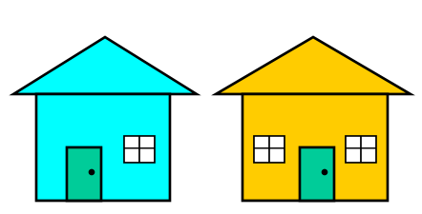
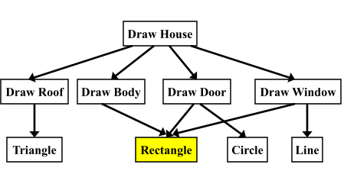
如何搭建两所简易房屋

Slide 17
模块化设计
分析复杂问题（Analysis 30%）
设计一个“big-picture”解决方案（Design 40%）
功能分解、相互关系
设计子函数，降低复杂度和问题规模
利用现有函数
编程实现（Programming 30%）
测试与维护
迭代

Slide 18
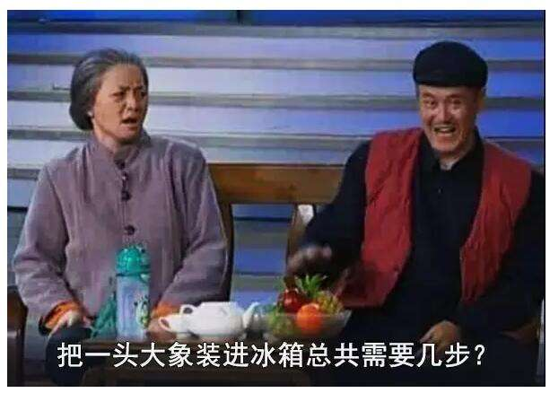
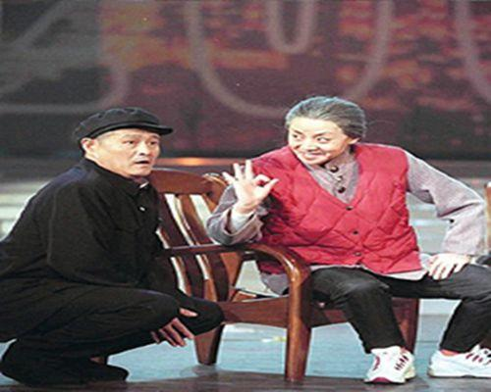
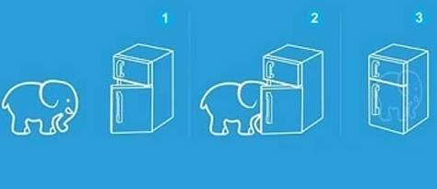
模块化设计

Slide 19
示例——质数对
问题描述：
一个加密算法要用到一对质数，要求：
两个数不相同，且都是质数
在这两个质数之间没有其他质数
编写程序，输入任意两个正整数，判断它们是否是有效的质数对。

Slide 20
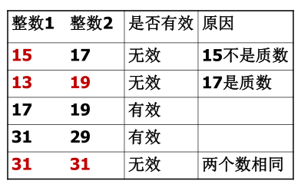
示例——质数对

Slide 21
示例——质数对
问题分析：
如何判断一对整数是否有效？需要满足什么条件？
是否相同
是否均是质数
范围内还有没有质数
问题设计：
抽取质数判断作为函数
bool isPrime(int n);
isPrime(n1) && isPrime(n2) && (n1!=n2)
for( i : n1—>n2) ! isPrime(i)

Slide 22
函数功能
问题复杂使程序变长。大程序难开发/难阅读理解/难修改；修改时容易破坏完整性，难保证不引进新错误。
程序中常出现许多相同/类似片段。使程序更长，增加不同部分间的联系，损害可修改性。
函数的作用：把一段操作抽象出来，封装（包装）成独立实体。
通过函数名就可以用简便方式要求执行该函数所封装的行为。
什么样的程序片段应该定义为函数：
重复出现的相同/相似计算片段，可设法抽取性定义为函数。
长计算过程中有逻辑独立性的片段，即使出现一次也可定义为函数，以分解复杂性。

Slide 23
Content
函数概述
1
函数功能
2
函数调用过程
3
递归函数
4

Slide 24
变量的作用域
作用域 ：指变量的有效范围，在程序中的某段代码范围内，这个变量是有效的，可以被访问。而在此范围之外，该变量是无效的，不能被访问。
按作用域大小，可以分为局部变量(local)和全局变量(global)
局部变量——函数的形参、函数内声明的变量、for语句中声明的i等等
全局变量——独立于所有函数或语句，有效范围为从定义该变量的位置开始，到本源文件结束为止。

Slide 25
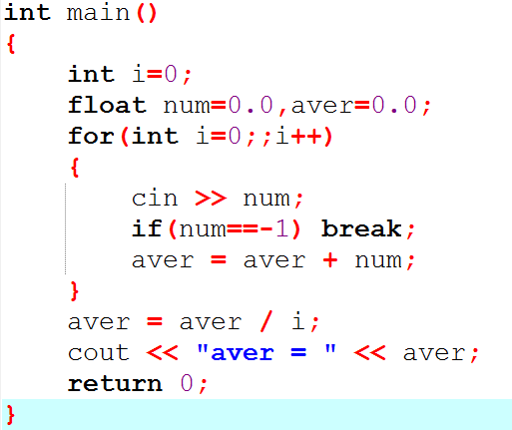

实例分析：
//main函数局部变量i=0
//for语句局部变量i
//for语句局部变量i有效范围结束
//i为main函数中变量，值等于0

Slide 26
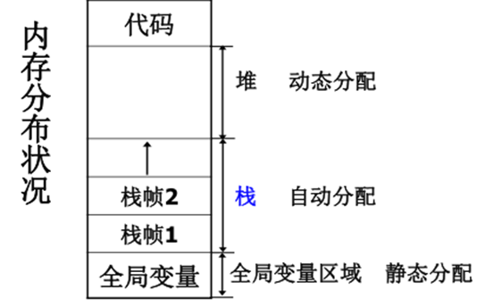
内存分配

Slide 27

数据流的变化
void fun(int x, int y)
{
int t;
t = x, x = y, y = t;
}
x
y
t
3
3
4
4
3
main()
{
int a = 3, b = 4;
fun(a, b);
cout << a << b;
}
3
4
a
b
单向值传递
3,4

Slide 28
实参与形参
实参：函数调用时，所指定的“实际参数”
形参：函数定义时，所声明的“形式参数”
调用者
函数
值
copy
实参必须有确定的值
形参与实参类型一致，个数相同，顺序相同
函数调用时为形参分配内存
调用结束，内存释放
实参
形参
接收变量
返回值
return
1

Slide 29
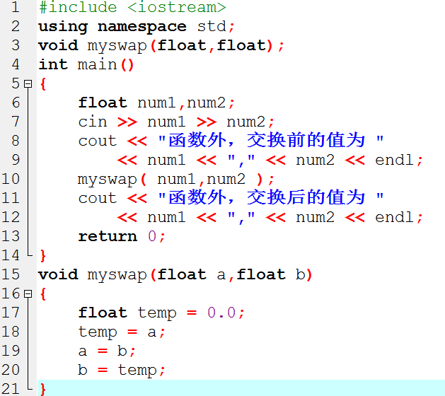
经典实例分析：交换两个数
实参和形参要同时变化？
同时返回多个值呢？
函数调用时，分配内存，形参获得实参的拷贝值
函数调用结束，释放内存，返回计算结果的拷贝值
调试——监控形参

Slide 30
函数使用
设计函数需确定函数参数(类型、个数、顺序)，函数返回值类型和函数名字。
函数定义和函数调用都与函数原型保持一致。
函数调用时，分配内存，将实参的值单向传递给形参；
函数调用结束时，释放内存，通过return返回一个结果值。
同名变量的访问采用最小作用域原则。

Slide 31
Content
函数概述
1
函数功能
2
函数调用的实现过程
3
递归函数
4

Slide 32
从前有座山，山里有座庙，庙里有个和尚，有一天老和尚对小和尚说，从前有座山，山里有座庙，庙里有个和尚，有一天老和尚对小和尚说，从前...
从前有座山，山里有座庙，庙里有个和尚，有一天老和尚对小和尚说，

Slide 33
递归函数
递归函数又称为自调用函数，其特点是在函数内部直接或间接地自己调用自己。
直接调用自身：
void func1(void)
{ ...
func1()；
...
}
间接自身调用：
void func1(void)
{ ...
func2()；
...
}
void func2(void)
{ ...
func1()；
...
}
33

Slide 34
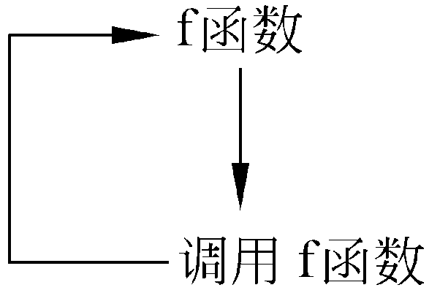
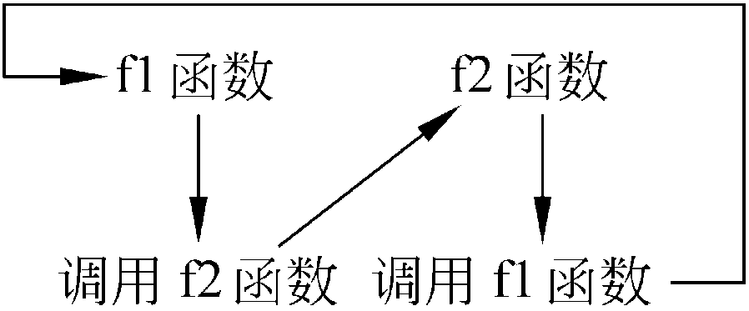
程序中不应出现这种无终止的递归调用，而只应出现有限次数的、有终止的递归调用，
可以用if语句来控制，只有在某一条件成立时才继续执行递归调用，否则就不再继续。
包含递归调用的函数称为递归函数。

Slide 35
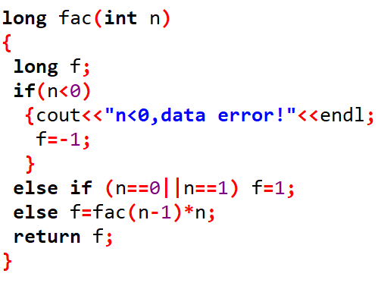

Slide 36
求N！
用递归方法求ｎ！。
求n!可以用递推方法，即从1开始，乘2，再乘3……一直乘到n。
求n!也可以用递归方法，即5!=4!×5，而4!＝3!×4,…,1!=１。可
用下面的递归公式表示：
n！= 1 (n=0,1)
n·(n-1)！ (n>1)

Slide 37
递归过程的两个阶段：
第一阶段：递推。将原问题不断分解为新的子问题（即规模不断变小）、逐渐从未知向己知推进，最终达到已知的条件，即递归结束的条件，这时递推阶段结束。
第二阶段：回归。从已知的条件出发，按照递推的逆过程，逐一求值回归，最后达到递推的开始处，结束回归阶段，完成递归调用。
37

Slide 38
递归过程的两个阶段：
第一阶段：递推。
例如，求5！可以这样分解：
5！=5×4！ 4！=4×3！ 3！=3×2！ 2！=2×1！ 1！=1×0！ 0！=1
未知 已知
第二阶段：回归。
例如，求5！的回归阶段如下：
5！=5×4！=120 4！=4×3！=24 3！=3×2！=6 2！=2×1！=2 1！=1×0！=1 0！=1
未知 已知
38

Slide 39
示例：使用递归函数求n！的值
问题分析：计算n!的公式：
39

Slide 40
递归函数的关键：
递归结束的条件（返回定值）
通项公式
C++实现的样式：
f(n) {
//声明变量resul
if（n == n0）
result = C;
else
result = f(n-1)；
return result;
}
40

Slide 41
许多问题既可以用递归方法来处理，也可以用非递归方法来处理。在实现递归时，在时间和空间上的开销比较大，但是有些问题用递归算法符合人们的思路，程序容易理解。

Slide 42
汉诺塔问题
这个问题来源于印度。有三个金刚石塔，第一个从小到大摞着64片黄金圆盘。现在把圆盘按大小顺序重新摆放在最后一个塔上。并且规定，在小圆盘上不能放大圆盘，在三个塔之间一次只能移动一个圆盘。
有A,B,C三根柱子，假设现在有N个圆盘按照大小放在A柱上，每次移动一个圆盘并且小圆盘只能放在大圆盘上，请将N个圆盘移动到C柱上依然保证按大小顺序摆放。

Slide 43
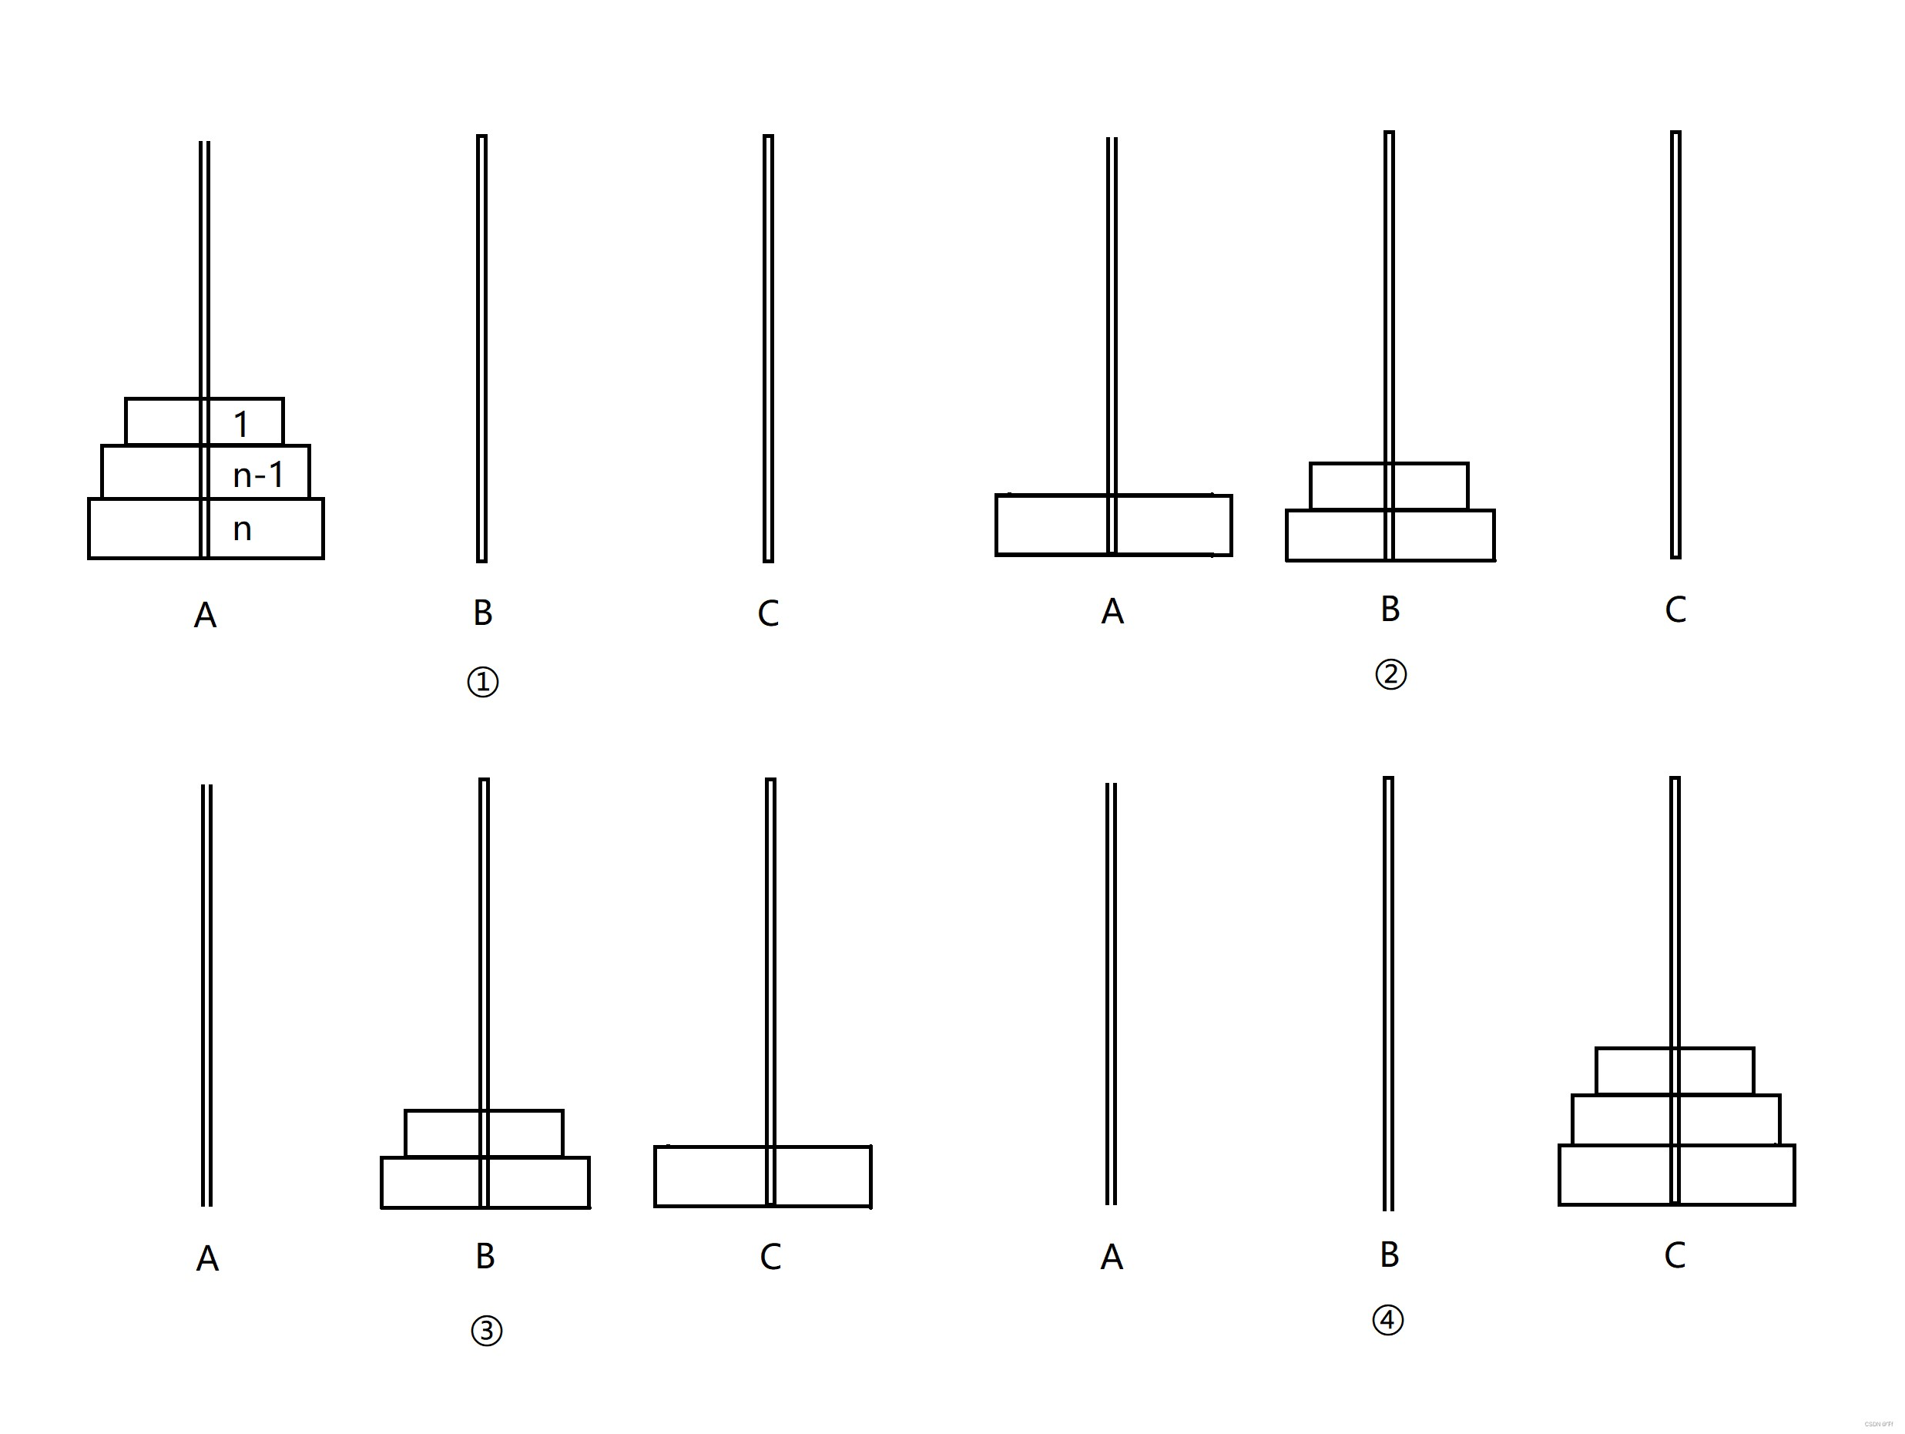

Slide 44
汉诺塔递归函数
void hanoi(int num, char a, char b, char c) {
if (num == 1) {
cout << a << "-->" << c << "\n";
} else {
hanoi(num - 1, a, c, b);
cout << a << "-->" << c << "\n";
hanoi(num - 1, b, a, c);
}
}

Slide 45
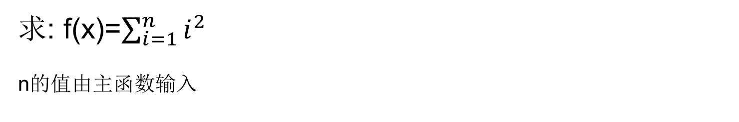
练习
求: f(x)=$\sum_{i=1}^{n}{i^{2}}$
n的值由主函数输入
单数学号：非递归实现
双数学号：递归实现

Slide 46
小结
函数概述
1
函数功能
2
函数调用的实现过程
3
递归函数
4

